Slide 1
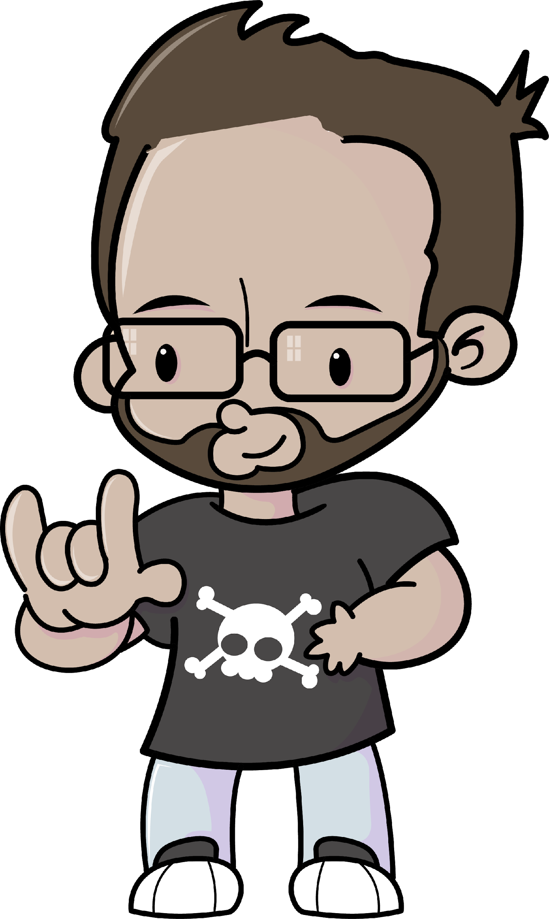
CONTRATUALISMO POLÍTICO
Prof. Vitor Hugo

Slide 2
CONSIDERAÇÕES INICIAIS
DEFINIÇÃO E OBJETIVOS
Acordo expresso entre os indivíduos subordinados e seus governantes
Proposta de fim do Estado Natural e início do Estado Social e Político (Civil)
Garantir a manutenção dos direitos dos homens
CAMINHOS
Combate ao poder real assentado no direito divino dos monarcas
Proposta de um governo jusnaturalista
Retirar a autoridade política do patamar divino, imaterial e submetê-la às condições naturais
PRINCIPAIS REPRESENTANTES
Thomas Hobbes, John Locke e Jean-Jacques Rousseau
Pontos em comum
Mesma premissa para o surgimento do Estado Civil
Pontos de discordância
Papel atribuído à liberdade
Proposta política decorrente da problemática social

Slide 3
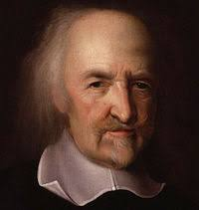
THOMAS HOBBES (1588 – 1679)
VIDA E OBRA
Biografia
Nascimento durante o governo de Elizabeth I e o confronto com a “Invencível Armada”
“Minha mãe pariu a mim e ao medo”
Necessidade de um Estado Forte
Contratualismo
Defensor do Absolutismo em suas conclusões
Argumentação liberal
Obra escrita em meio à Revolução Puritana
Maiores méritos
Absolutismo distante da Teologia
Compreensão do Estado a partir do indivíduo

Slide 4
THOMAS HOBBES (1588 – 1679)
O LEVIATÃ
Estado Natural
Como o homem vive sem Estado / Governo?
Ser humano enquanto animal medroso e interesseiro
Ações humanas voltadas para se livrar do medo (Dinheiro, Poder, Prestígio, Vaidade)
Consequências
Violência, brutalidade, vida pouco longeva e busca incessante por poder
Justificativa para o Leviatã
Concentração de poderes?
Poder enquanto recurso para se livrar do medo
Felicidade apenas através da comparação (Poder exclusivo para alguns)
O Estado Absolutista
O contrato
Renúncia da liberdade política individual
Criação de um Estado absolutista (monarquia ou assembleia)
Garantia de segurança
O HOMEM É O LOBO DO HOMEM

Slide 5
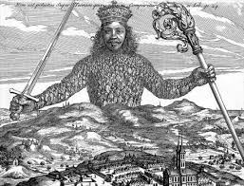
THOMAS HOBBES (1588 – 1679)
O LEVIATÃ
Riscos
Rei absolutista vai garantir a segurança?
Resistência dos súditos no caso do rei tentar violar os direitos
O governante também tem medo. Por isso, ele vai respeitar os súditos
O medo da morte cria o governo
A guerra na ausência de governo cria a paz
Perdas e ganhos
Liberdades políticas abdicadas
Demais liberdades garantidas
Críticas
O poder vem do povo e serve ao povo
Desprezo pelo direito divino dos Reis

Slide 6
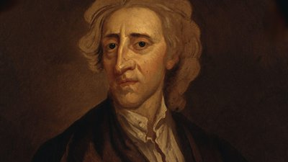
JOHN LOCKE (1632 – 1704)
PENSAMENTO LIBERAL POLÍTICO
Origem
Inglaterra, século XVII
Segundo Tratado Sobre o Direito Civil (livro anônimo)
Última queima de livros da Inglaterra
Livro pouco anterior à Revolução Gloriosa
Termo liberal surge posteriormente (Espanha em 1820)
Contraponto
Críticas ao pensador Robert Filmer
“Direito Divino dos Reis”
Governantes enquanto “pais”
Governos antigos e instituídos pela força
Respostas de Locke
O poder dos governantes não vem de Deus
Poder do governo não é paterno
O tempo, a violência e a ancestralidade não criam direitos

Slide 7
JOHN LOCKE (1632 – 1704)
JUSNATURALISMO
Princípios
Natureza enquanto fonte de direitos
Defesa da liberdade, da vida, da igualdade
O trabalho sobre a natureza se transforma em propriedade (bens)
Origem do Estado
Inconvenientes
Natureza transfere para o homem o legado da defesa
Punição na natureza pode ser desproporcional ao crime
Solução (Contrato)
O homem abdica do seu direito de punição em prol de um governo
Criação de leis que garantam a proteção dos direitos naturais (Propriedades Individuais)
Executivo subordinado ao Legislativo
Poder Federativo para cuidar das relações entre os países
Considerações
Só há liberdade onde existe lei
Liberdade: fazer tudo dentro dos seus limites (sem prejuízo ao próximo)
Igualdade enquanto igualdade de direitos naturais
Caso os governos violem os direitos naturais, eles devem ser derrubados
PROPRIEDADE INDIVIDUAL
IGUALDADE INDIVIDUAL

Slide 8
JOHN LOCKE (1632 – 1704)
VISÃO ECONÔMICA
Trabalho e Propriedade
Propriedade privada proveniente do trabalho
Ao comprar o trabalho de alguém, os frutos desse trabalho pertencem ao comprador
Riqueza resultante do trabalho
Comércio
Moeda
Moeda criada para evitar desperdício
Dinheiro enquanto parâmetro para trocar artigos que têm o seu valor a partir do trabalho
O trabalho CRIA o valor das coisas
Acúmulo de metal para evitar o acúmulo de comidas
Considerações
A propriedade privada nasce do trabalho
Após o nascimento da moeda, a propriedade se desvincula do trabalho

Slide 9
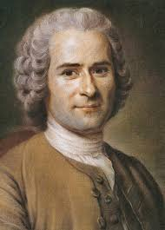
JEAN-JACQUES ROUSSEAU (1712 - 1778)
VIDA E OBRA
Trajetória pessoal
Nascido em Genebra
Órfão de mãe e filho de um pai humilde
Solitário e com trajetória profissional errante
Choques com Voltaire e David Hume
Fama após tratados sobre a natureza humana
Polêmica iluminista
Rousseau é Iluminista?
Frequenta os ciclos iluministas
Participa da preparação da Enciclopédia
Rousseau não é Iluminista?
Crítico da civilização e do progresso
Defensor da democracia
Crítico das ciências enquanto caminho para a evolução
Defensor dos sentimentos (pré-romântico)

Slide 10
JEAN-JACQUES ROUSSEAU (1712 - 1778)
CONTEXTO HISTÓRICO
Iluminismo Radical
Características
Finais do século XVIII
Forte influência para a fase jacobina da Revolução Francesa
Propostas
Defesa da felicidade pública
Defesa do fim da escravidão
Possível defesa do comunismo
Retirada do caráter sagrado das leis
Pontos contraditórios
Mary Wollstonecraft
Jogo de sedução por conta da dependência financeira
Defesa da igualdade de oportunidades para homens e mulheres
A mente não tem gênero

Slide 11
JEAN-JACQUES ROUSSEAU (1712 - 1778)
O ESTADO DA NATUREZA
Homem em seu estado natural
Características
Construção fictícia a partir da depuração dos valores da civilização
Aquilo que o homem tem de universal
Conclusões
Homem “amoral” – natureza humana não é boa e nem má!
Razão desnecessária – o corpo e a natureza oferecem tudo o que o homem precisa
Transição Natureza – Civilidade
Etapas
Encontros sociais e produção de sentimentos
Sentimentos expressados em palavras convencionadas
Linguagem origina a vida social e a propriedade
Críticas aos pensadores anteriores
Thomas Hobbes
Anacronismo ao considerar o medo como elemento constitutivo do homem
Medo para Rousseau enquanto criação social
John Locke
Anacronismo ao considerar a propriedade como natural ao homem
Propriedade para Rousseau enquanto criação da linguagem e, portanto, da sociedade
BOM SELVAGEM
PERFECTIBILIDADE

Slide 12
JEAN-JACQUES ROUSSEAU (1712 - 1778)
O ESTADO CIVIL
Consequências do nascimento da civilização
Homem artificial
Desigualdade social e infelicidade
Ricos – isolamento
Pobres – ausência
Inveja, cobiça, comparação e competição
Méritos
Ruptura com a ideia de pecado original
Males enquanto construções sociais
Propostas rousseaunianas
Propriedade privada
Limitação para a propriedade
Raiz dos problemas sociais
Ocupação a partir da necessidade
Retorno à abundância oferecida pela natureza e retirada pela civilização
O HOMEM NASCE LIVRE, E POR TODA PARTE ENCONTRA-SE A FERROS
IGUALDADE DE OPORTUNIDADES ≠ IGUALDADE ECONÔMICA

Slide 13
JEAN-JACQUES ROUSSEAU (1712 - 1778)
O ESTADO CIVIL
Propostas rousseaunianas
Contrato Social
Vontade Geral
Contrato feito em liberdade e negando a força
Vontade das pessoas depois da depuração / discussão
Diferenças anuladas e prevalência do “Bem Comum”
Ressalvas
Governo representativo não demonstra a “Vontade Geral”
Democracia perfeita apenas em sua modalidade direta
Impossibilidade em grandes populações
Educação
Dispositivo para se livrar dos males da civilização
Capaz de inculcar nos homens os valores do bem comum
Valores da comunidade colocados acima dos interesses individuais
ESTADO LAICO

